Slide 2



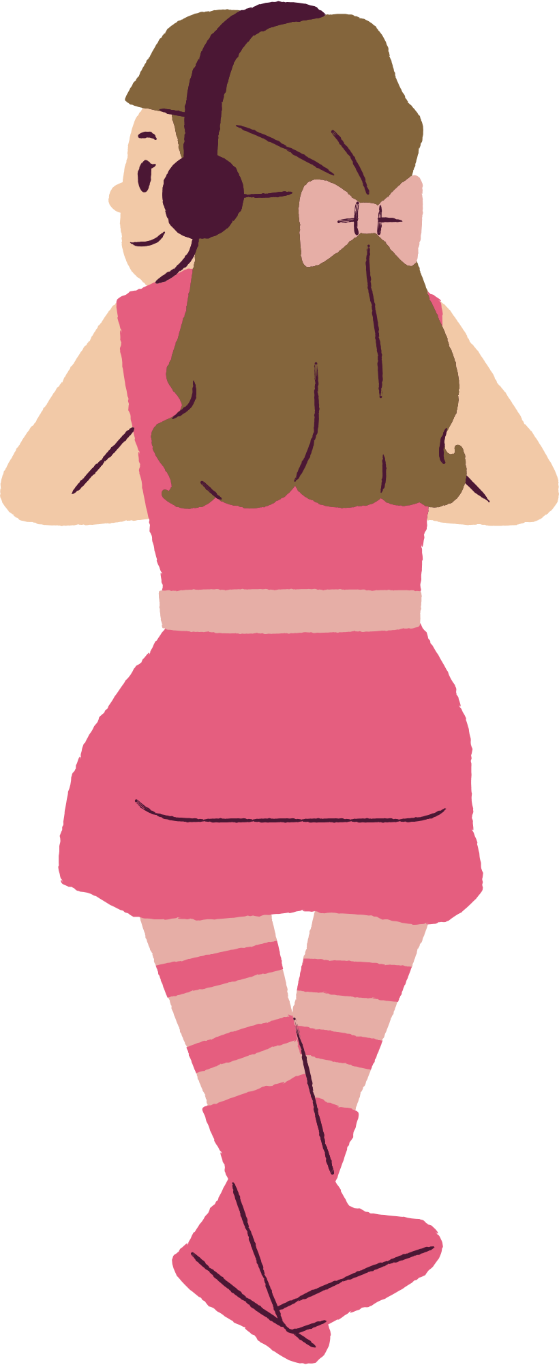

Slide 3

TRÒ CHƠI
Rung chuông vàng

Slide 4



1.Từ đa nghĩa là từ như thế nào?
Hết giờ
A.Là từ có nghĩa giống nhau hoặc gần giống nhau.
B.Là từ có nghĩa trái ngược nhau.
C.Là từ có một nghĩa gốc và một hay một số nghĩa chuyển.
C.Là từ có một nghĩa gốc và một hay một số nghĩa chuyển.
D.Là từ dùng để xưng hô.

Slide 5
.
2.Trong các từ quả sau từ nào được dùng với nghĩa gốc?
Hết giờ
A.Quả núi.
B.Quả cam.
B.Quả cam.
C.Quả bóng.
D.Quả cảm

Slide 6
3.Từ đồng nghĩa với từ chăm chỉ là:
Hết giờ
A.Chăm chút.
B.Chăm sóc.
C.Cần mẫn.
C.Cần mẫn.
D.Che chở.

Slide 7
4.Từ thưa thớt thuộc loại từ nào?
Hết giờ
A.Danh từ.
B.Động từ.
C.Tính từ.
C.Tính từ.
D.Đại từ.

Slide 8


Rung chuông vàng

Slide 9


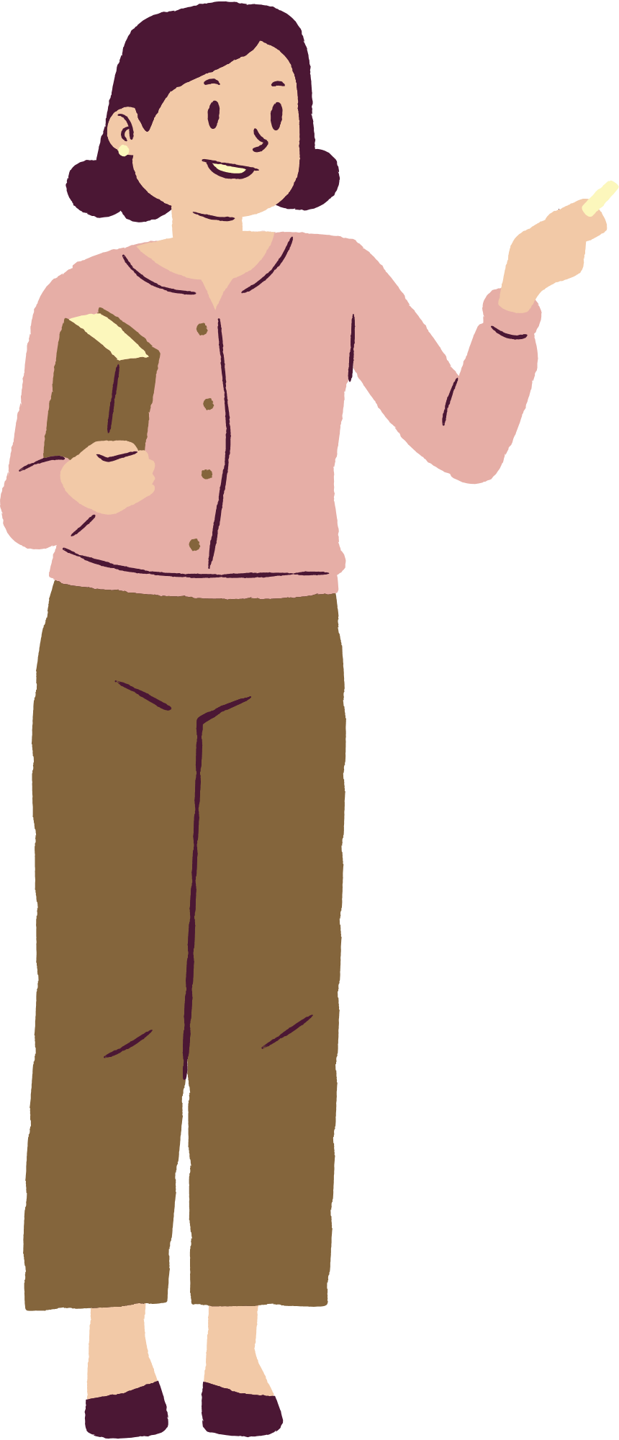

Mẹ tôi thân béo, gáy tròn
Mẹ tài nhờ có nghìn con tuyệt vời
Mấy người muốn hiểu mẹ tôi
Quen biết cả đời mà dễ hiểu đâu
Là cái gì?
Từ điển

Slide 10






Slide 11

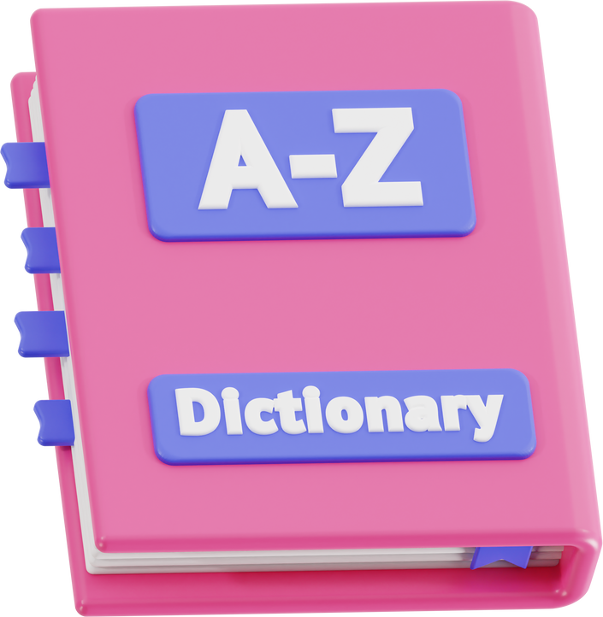



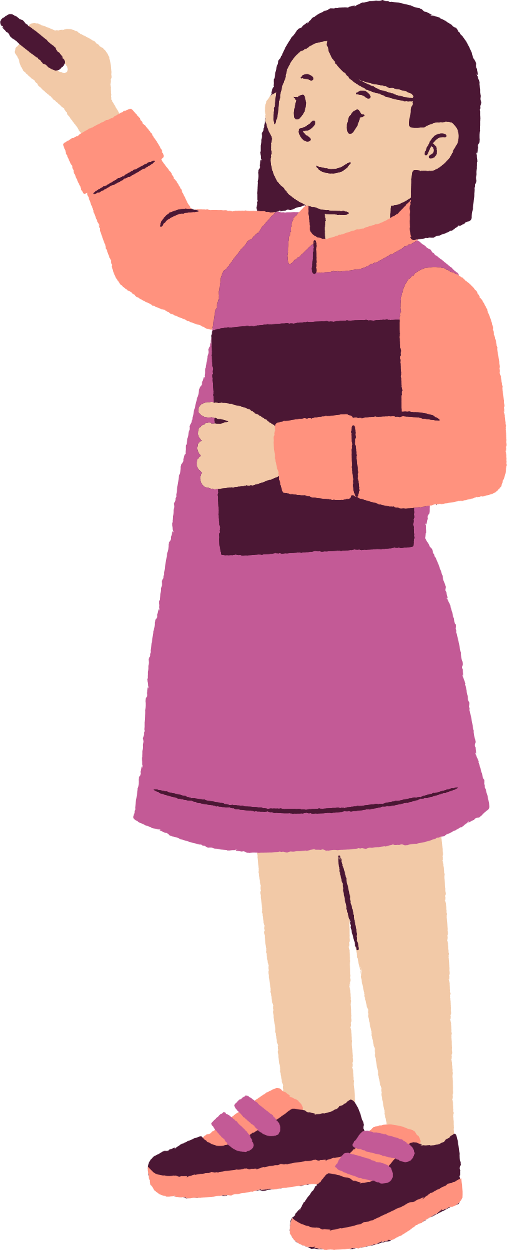

Slide 12


Slide 13

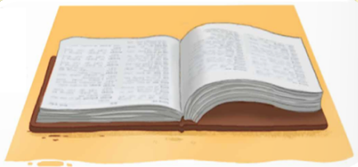
Bài 1: Sắp xếp các bước sau theo trình tự tra cứu nghĩa của từ đọc trong từ điển.
a. Tìm từ đọc.
b. Tìm mục từ bắt đầu bằng chữ Đ.
c. Chọn từ điển phù hợp.
d. Đọc ví dụ để hiểu thêm ý nghĩa và cách dùng từ đọc.
e. Đọc nghĩa của từ đọc.

Slide 14
Các bước theo trình tự tra cứu nghĩa của từ đọc trong từ điển:
c. Chọn từ điển phù hợp
b.Tìm mục từ bắt đầu bằng chữ Đ.
a. Tìm từ đọc.
e. Đọc nghĩa của từ đọc
d. Đọc ví dụ để hiểu thêm ý nghĩa và cách dùng từ đọc.

Slide 15
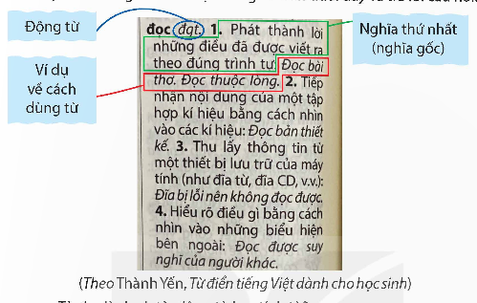

Bài 2. Đọc các thông tin về từ đọc trong từ điển dưới đây và trả lời câu hỏi.
a.Từ đọc là danh từ, động từ hay tính từ?
b) Nghĩa gốc của từ đọc là gì?
c) Từ đọc có mấy nghĩa chuyển?
d) Nghĩa gốc và nghĩa chuyển của từ được sắp xếp như thế nào?
a)Từ “đọc” là động từ
b. Nghĩa gốc của từ “đọc” là nghĩa số 1: phát thành lời những điều đã được viết ra theo đúng trình tự.
c. Từ “đọc” có 3 nghĩa chuyển (các nghĩa số 2, 3 và 4). Các ví dụ về cách sử dụng là phần in nghiêng sau mỗi nghĩa.
d. Nghĩa gốc được xếp đầu tiên, sau đó là các nghĩa chuyển. Với nghĩa chuyển, nghĩa nào có nghĩa sát với nghĩa gốc nhất thì xếp trước.

Slide 16
3. Tra cứu nghĩa của các từ dưới đây:
Tập trung
trôi chảy
Học tập

Slide 17
học tập
tập trung
trôi chảy
học tập (đgt):
-học và luyện tập để hiểu biết, để có kĩ năng, có tri thức: kết quả học tập; siêng năng học tập.
- làm theo
gương tốt: học tập lẫn nhau; học tập kinh nghiệm
tập trung (đgt): -dồn vào một chỗ hoặc một điểm: tập trung đồ đạc vàomột chỗ; mọi người đã tập trung đông đủ (Đồng nghĩa:tập kết; Trái nghĩa: giải tán).
-dồn sức hoạt động, hướng các hoạt động vào một việc gì: tập trung tư tưởng;tập trung giải quyết đơn từ tồn đọng
trôi chảy (tt): -(công việc) được tiến hành thuận lợi, không bị vấp váp, trở ngại gì: mọi việc đều trôi chảy; công việc được tiến hành rất trôi chảy (Đồng nghĩa: suôn sẻ, trót lọt).
-(hoạt động nói năng) được tiến hành một cách dễ dàng, không có vấp váp: đọc rất trôi chảy; trả lời trôi chảy (Đồng nghĩa: lưu loát).
Notes:
Thiết kế: Hương Thảo – Zalo 0972.115.126. Các nick khác đều là giả mạo, ăn cắp chất xám

Slide 18



4. Đặt câu với 1 nghĩa chuyển của mỗi từ ở bài tập 3.

Slide 19
4. Đặt câu với 1 nghĩa chuyển của mỗi từ ở bài tập 3.
– Thầy cô dạy em học tập theo gương Bác Hồ, chăm chỉ, khiêm tốn.
– Bố em tập trung làm việc suốt đêm.
– Giọng đọc của phát thanh viên rất trôi chảy.

Slide 20
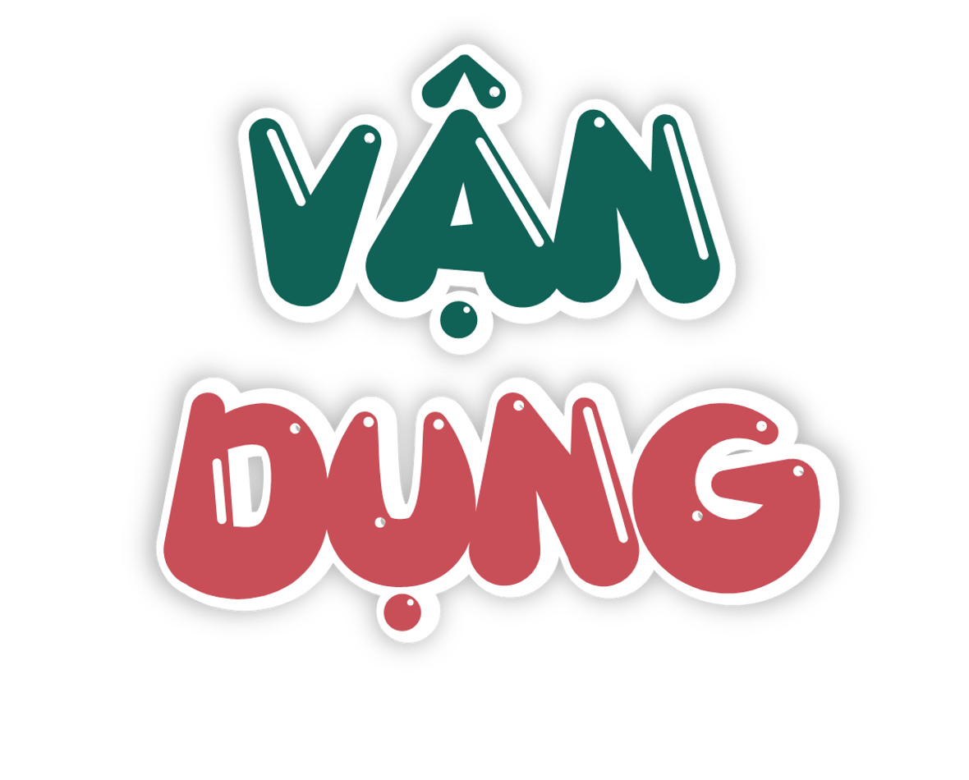

Slide 21



Slide 22
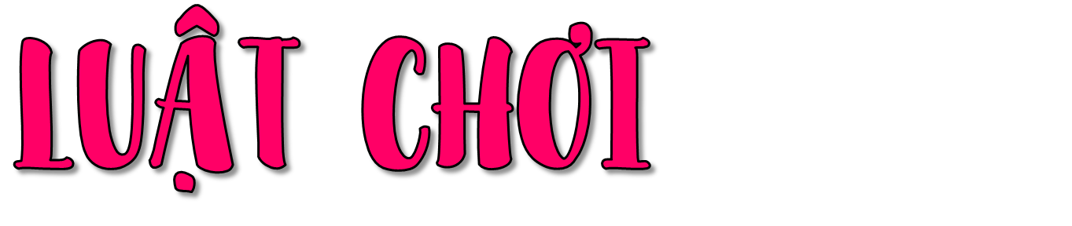

Slide 23

